Slide 1

Ủy ban nhân dân Quận Long Biên
Trường mầm non Chim Én
GIÁO ÁN
LĨNH VỰC PHÁT TRIỂN THẨM MĨ
HOẠT ĐỘNG GIÁO DỤC ÂM NHẠC
ĐỀ TÀI: DẠY VỖ TAY THEO NHỊP BÀI HÁT “ Chú ếch con”
Lứa tuổi : mẫu giáo nhỡ
Số lượng: 16 – 20 trẻ
Thời gian : 25 – 30 phút
Giáo viên: Nguyễn Thị Thắm

Slide 2

1. Ổn định định tổ chức
Cô và trẻ chơi trò chơi: Nghe tiếng kêu đoán tên con vật

Slide 3


2. Phương pháp hình thức tổ chức
Hoạt động 1: Dạy trẻ vỗ tay theo nhịp bài hát: “Chú ếch con”.

Slide 4

GIAO LƯU VĂN NGHỆ
NHỮNG NỐT NHẠC VUI

Slide 5

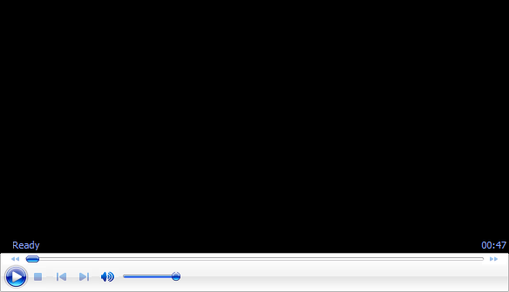
Nhảy dân vũ :
“Chú ếch con”

Slide 6

Hoạt động 2: Khiêu vũ với bóng

Slide 7

Hoạt động 3: Nghe hát: Bài hát “Gà gáy le te”

Slide 8

Xem video bài hát : Gà gáy le te

Slide 9

Chúc các con có một ngày học tập và vui chơi thật vui vẻ

